Slide 1
ПОРТФОЛИО
Магомадовой
Хавы Султановны

Slide 2
СОДЕРЖАНИЕ
Раздел 1. Общие сведения
Раздел 2. Ресурсное обеспечение
Раздел 3. Методическая копилка
Документы и материалы по самообразованию
Достижения воспитанников
Фотоматериалы

Slide 3
РАЗДЕЛ 1
Общие сведения
Резюме
Дополнительная информация

Slide 4
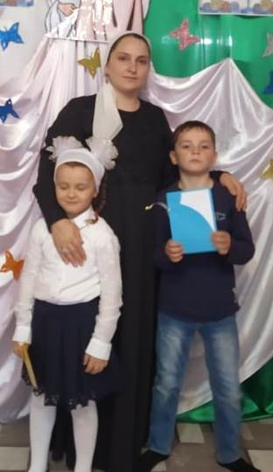
РЕЗЮМЕ
Ф.И.О. Магомадова Хава Султановна
Дата рождения: 25.09.1991
Место рождения: Заветинский район Ростовская область
Гражданство: РФ Пол: женский
Домашний адрес: 366510, Чеченская Республика, Урус-Мартановский район,
с. Рошни-Чу, ул. А.Кадырова, 77
Телефон: 8(928) 024-00-26
E-mail: khanawww95@gmail.com
Место работы:Муниципальное бюджетное дошкольное образовательное учреждение «Детский сад № 1 «Деши» с.Рошни-Чу Урус-Мартановского муниципального района№Педагогический стаж: 1 год и 6 месяцев
Стаж работы в МБДОУ «Детский сад №1 «Деши» с.Рошни-Чу»»: 8 месяцев

Slide 5
Образование:
Годы учебы | Название учреждения, город | Курс, класс
С 2017 | Учусь в Грозненском педагогическом колледже, | 3 курс
2004-2009 | МОУ СОШ № 2, с.Рошни-Чу, серебряная медаль | 7-11 класс
1998-2004 | СОШ с.Новоилиновка Заветинского района Ростовской области | 1-6 класс

Slide 6
ДОПОЛНИТЕЛЬНАЯ
ИНФОРМАЦИЯ
Навыки работы с ПК: Ms Office, Movie maker, Adobe Photoshop.
Интересы, предпочтения, хобби:
-создание поделок;
-выращивание комнатных растений;
-увлечение рисованием и искусством в целом;
-интерес к театральным постановкам;
-прослушивание живой музыки разных жанров, направлений; исполнение песен.

Slide 7
Раздел 2
Ресурсное обеспечение
Список научно-методического обеспечения:
Использование методических материалов и учебно-методической литературы
Использование ИКТ в образовательном процессе
Разработка методических пособий (лэпбук)
Персональная страница в сетевых сообществах:
http://deshi.do95.ru

Slide 8
Использование методических материалов и учебно-методической литературы:
Майорова Ф.С. Изучаем дорожную азбуку.
Понаморева И.А. Позина В.А. Формирование элементарных математических представлений. Все возрастные группы
У. А. Ахмадов.Чеченские и ингушские народные сказки. А.И. Алиева.Чеченский фольклор.
З.М. Масаева «Мой край родной»
Л.И. Пензулаева Физкультурные занятия в детском саду.
И. Каплунова, И. Новоскольцева ЛАДУШКИ. Программа по музыкальному воспитанию детей.
Образовательной программа «От рождения до школы» под ред. Н.Е. Вераксы, Т.С. Комаровой, М.А. Васильевой.М.: Мозаика-Синтез, 2014г. 368с.
Е.Е. Бухарова ОБЖ для старших дошкольников
Максимчук Л.В. Что должны знать дошкольники о пожарной безопасности.

Slide 9
Использование ИКТ в образовательном процессе:
Список используемых Интернет- ресурсов:
№ | Название сайта | Адрес
2. | Для педагогов | http://www.o-detstve.ru/forteachers.html
3. | Портал Солнышко | http://www.solnet.ee/contests/index.php
4. | Kinder-planet | http://95.31.1.68/users.php?m=register
5. | Твой ребенок | http://www.tvoyrebenok.ru/index.shtml
6. | Воспитание детей дошкольного возраста | http://doshvozrast.ru/rabrod/rabrod.htm
7. | Образовательный портал Чеченской Республики | http://edu95.ru/
8. | Мультимедиа для дошколят | http://lutiksol.narod2.ru/
9. | Конспекты занятий в детском саду | http://konspekt.vscolu.ru/
10. | Дети-66.ру | http://www.liveinternet.ru/users/deti-66/
11. | ДЕТсад | http://detsad-kitty.ru/

Slide 10
Разработка методических пособий:
Разработка лэпбука «Толерантность»
Разработка лэпбука «Занимательная математика»
Разработка лэпбука «Юный пешеход»
Размещено электронное портфолио на сайте МБДОУ «Детский сад №1 «Деши» с.Рошни-Чу»

Slide 11
Раздел 3
Методическая копилка

Slide 12
ПЕРЕЧЕНЬ МЕТОДИЧЕСКИХ РАЗРАБОТОК
№ | Название методической разработки | год
1 | Родительское собрание в средней группе: «Культура общения» | 2019
2 | Режимные моменты в детском саду: подъем детей после сна | 2019
3 | Родительское собрание «Азы воспитания» | 2019
4 | Доклад «Здоровый образ жизни» | 2019
5 | Родительское собрание. Круглый стол с элементами тренинга – «Роль отца в семейном воспитании» | 2020
6 | Творческая разработка «Содержание психолого-педагогической работы по освоению детьми образовательной области «Безопасность»» | 2020
7 | Книга Памяти | 2020

Slide 13
Документы и материалы по самообразованию
Курсы повышения квалификации:
«Формирование и развитие универсальных учебных действий младших школьников» (2011 год)
«Организация образовательного процесса в ДОУ в контексте ФГТ (система мониторинга)» (2012 год)
Методическая тема по самообразованию:
«Развитие эмоциональной сферы дошкольников средствами различных видов искусств »

Slide 14
Достижения воспитанников
Уровень | Название конкурса | Год | Результат
ДОУ | Конкурс поделок «Золотая осень». Изготовление дерева из бумаги и кордона | 2019 | 2 место
ДОУ | Конкурс рисунков по ПДД | 2019 | 1 место
ДОУ | Конкурс поделок «Зимнее вдохновение» | 2019 | 1 место
ДОУ | Конкурс рисунков «Золотая осень» | 2019 | 1 место
ДОУ | Конкурс чтецов посвященный ко Дню Матери | 2019 | 1 место

Slide 15
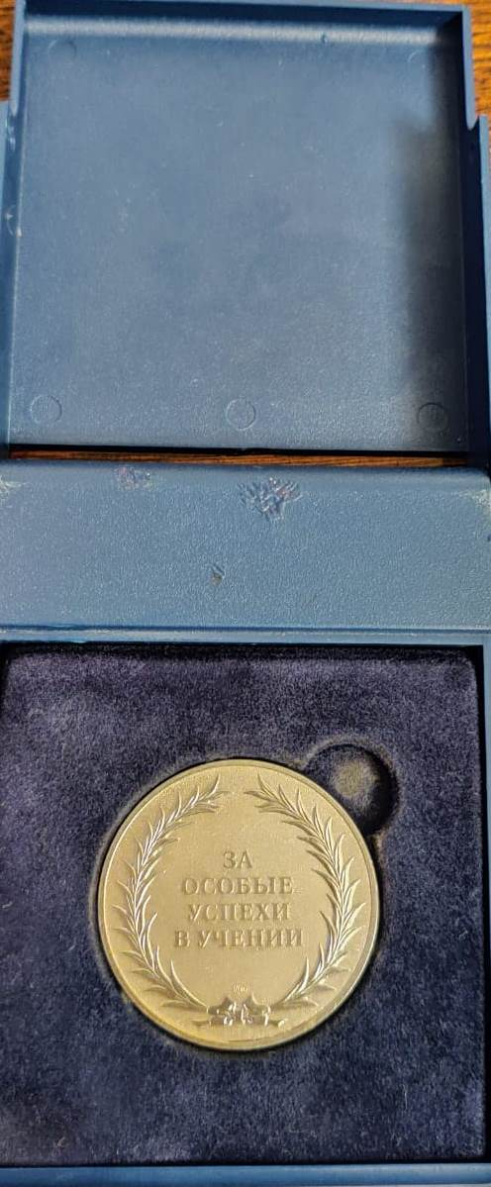
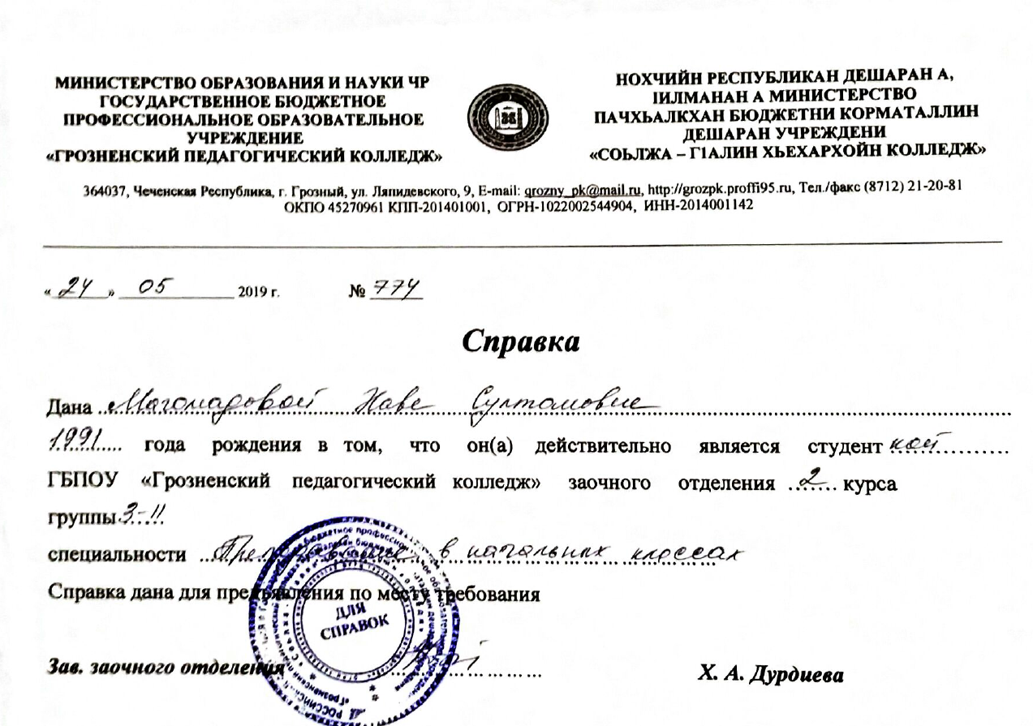

Slide 16
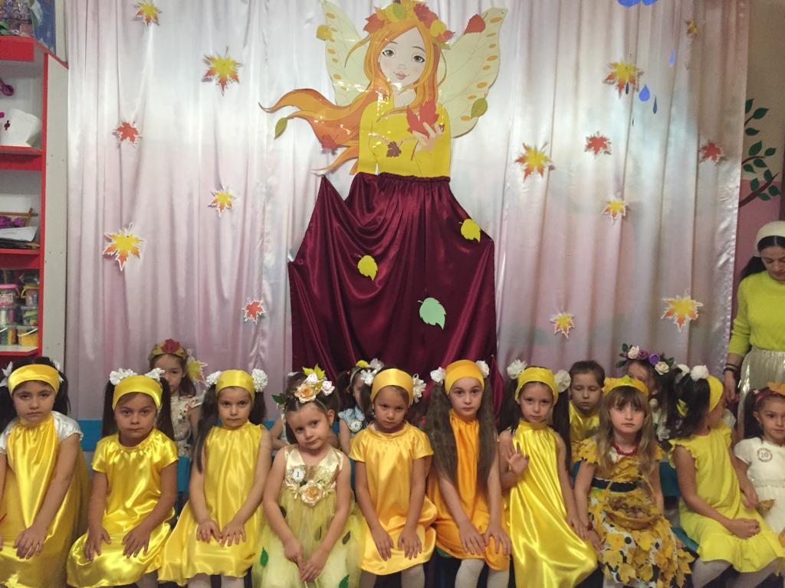
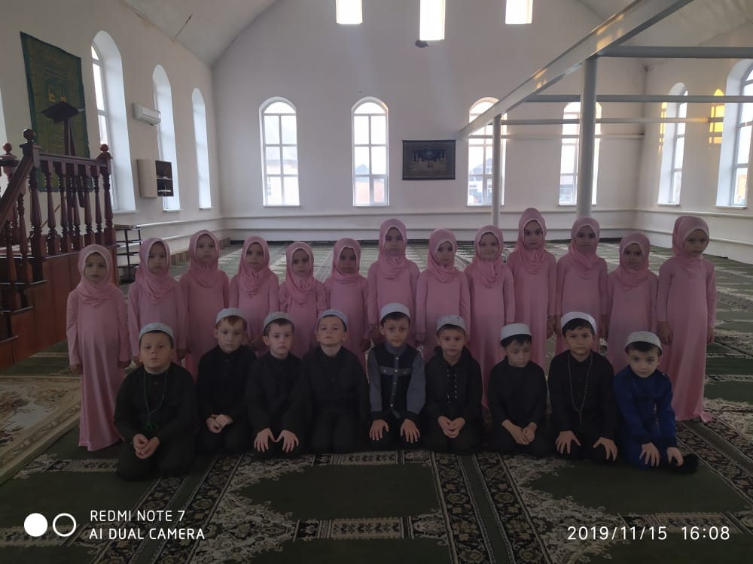
Мероприятия «Мисс Осень -2019»
Посещение мечети в с.Рошни-Чу»

Slide 17
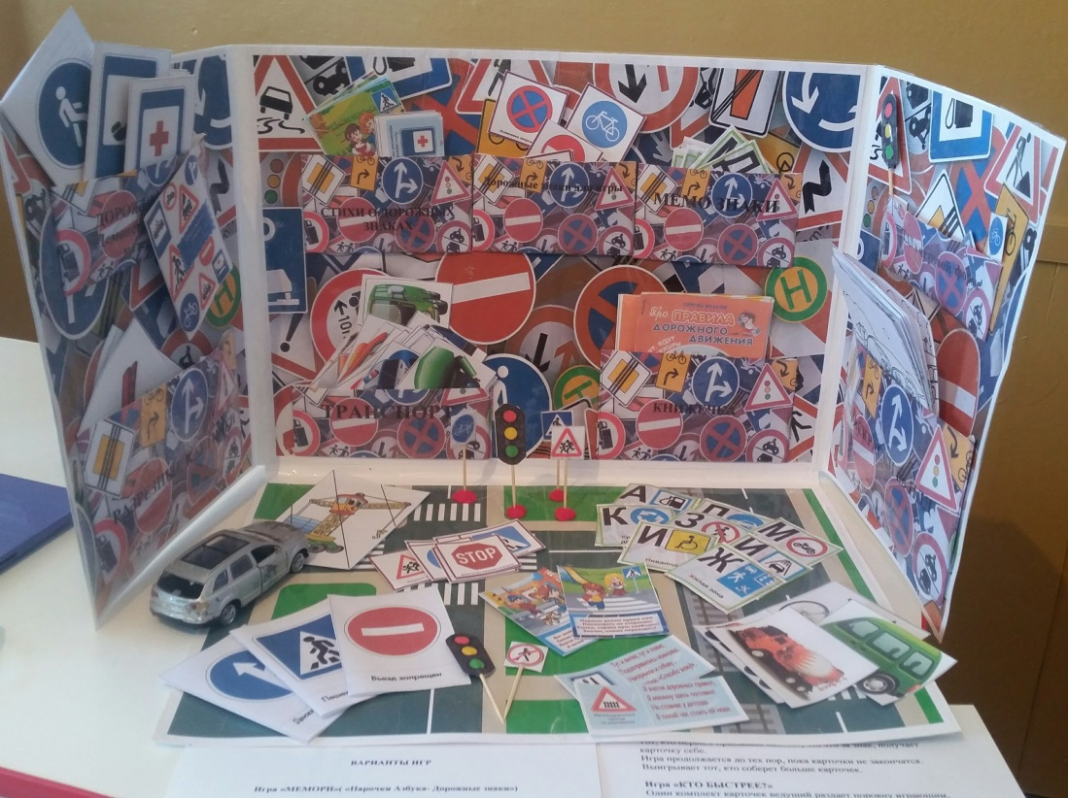
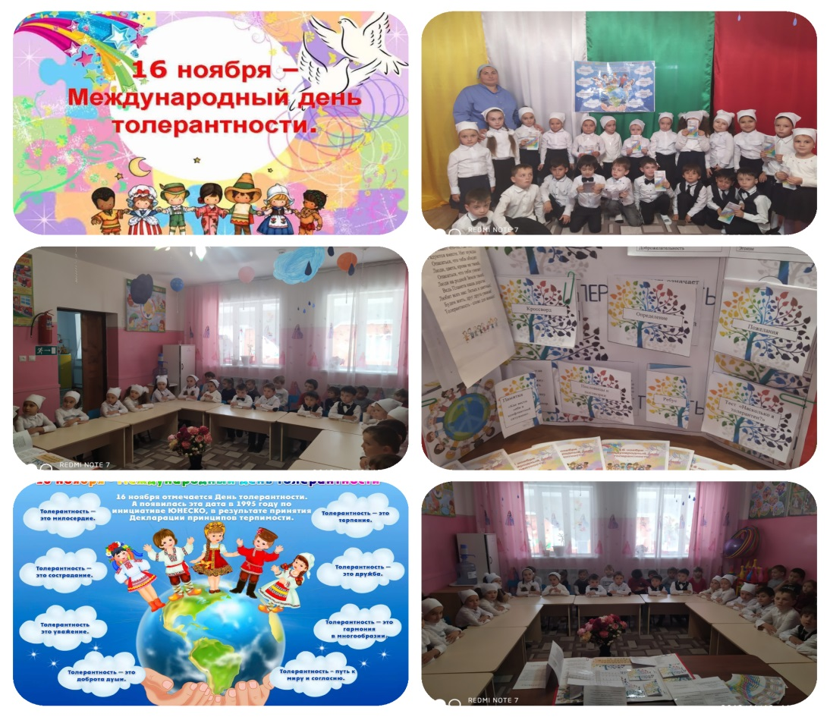
Лэпбук «Юный пешеход»
Занятие по лэпбуку «Толерантность»

Slide 18
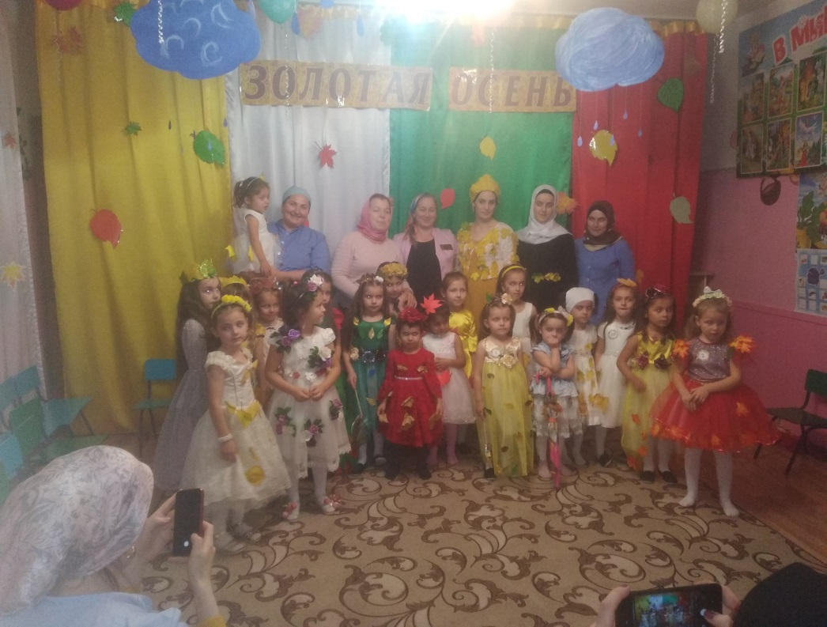
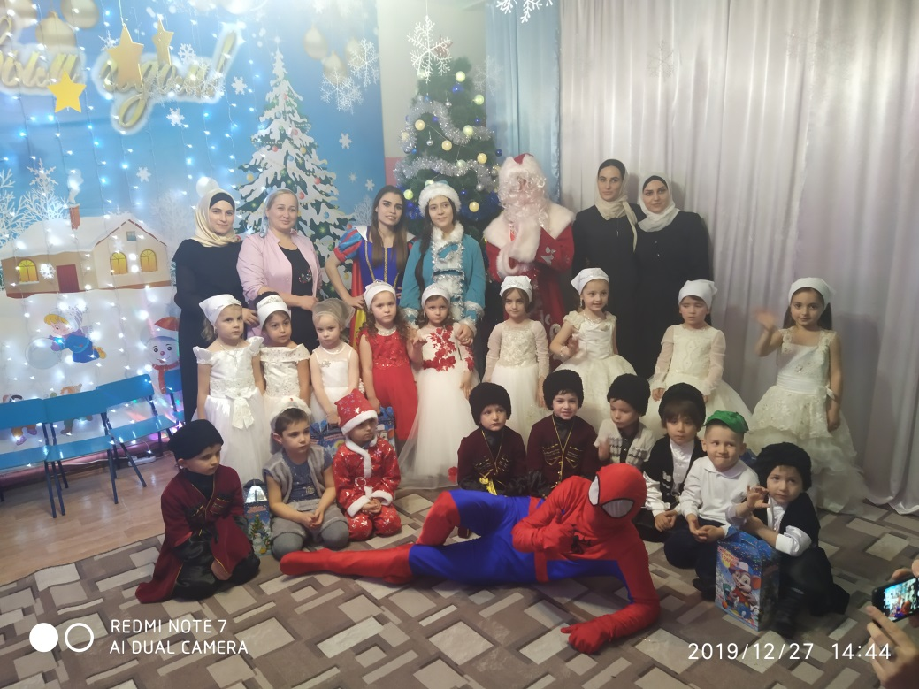
Праздник Осени. 2019 год
Новый год 2019

